Slide 1
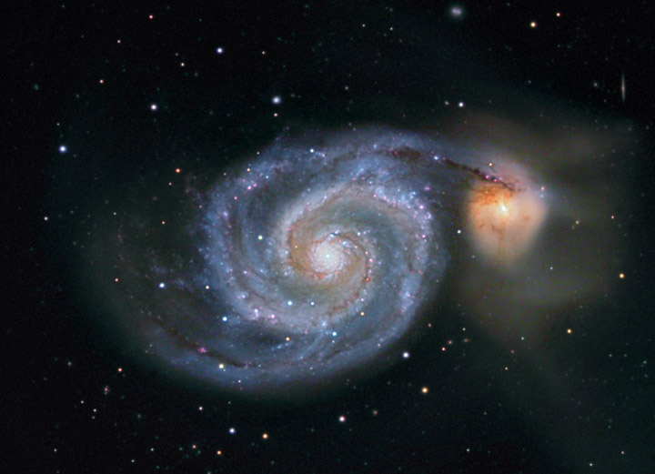
Будова галактики
Виконала
Машталер Людмила

Slide 2
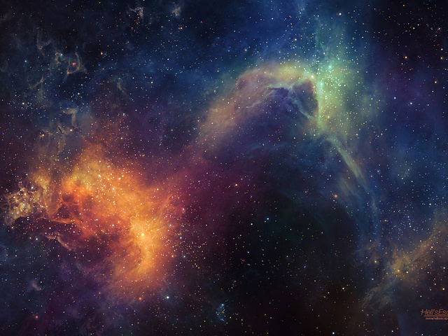
Гала́ктика (дав-гр. Γαλαξίας — молочний) — гігантська, гравітаційно-зв'язана система із зірок і зоряних скупчень міжзоряного газу, пилу і темної матерії.
Через віддаленість розрізнити на небі неозброєним оком можна всього лише три з них: Туманність Андромеди (видно в північній півкулі), Велику і Мілу Маггеланові Хмари (видно в південній).

Slide 3
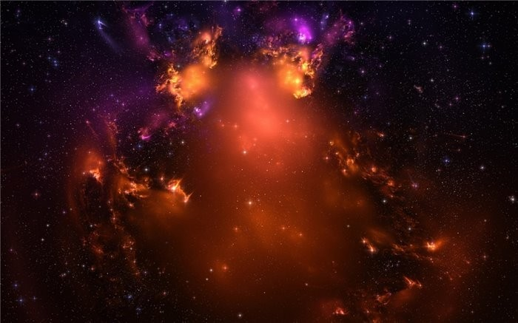
Основні спостережувані складові галактик включають:
Нормальні зірки різних мас і віків, частина яких розташована в скупченнях.
Компактні залишки зірок, що проеволюціюнували.
Холодне газопилове середовище.
Найбільш розріджений гарячий газ з температурою 10⁵—10⁶ К.

Slide 4
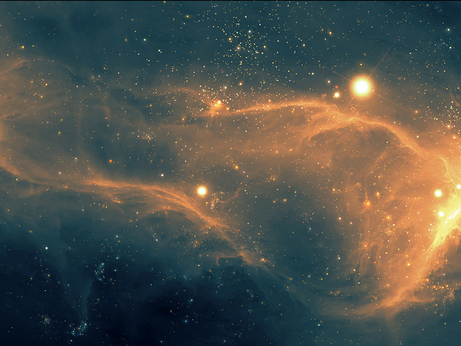
Швидкість обертання галактики – це швидкість обертання різних компонентів галактики навколо її центру.
Галактики не мають чітких меж. Не можна точно сказати, де закінчується галактика і починається міжгалактичний простір. Від розміру залежить і вимірювана маса галактики.
Спектр галактик складається з випромінювання всіх складових її об'єктів. Спектр середньостатистичної галактики має два локальних максимуми. Основне джерело випромінювання — це зірки, максимум інтенсивності випромінювання більшості з яких знаходиться в оптичному діапазоні (перший максимум). Зазвичай в галактиці багато пилу, який поглинає випромінювання в оптичному діапазоні і перевипромінює його в інфрачервоному діапазоні. Звідси — другий максимум в інфрачервоній області.

Slide 5

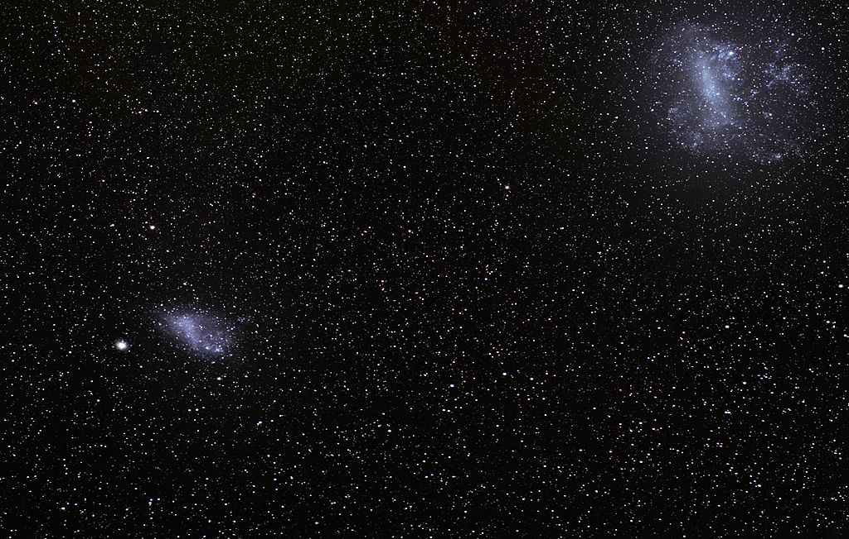
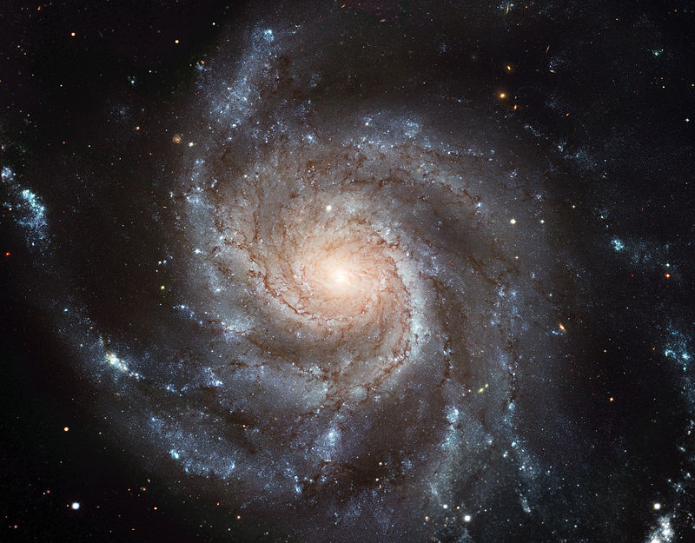
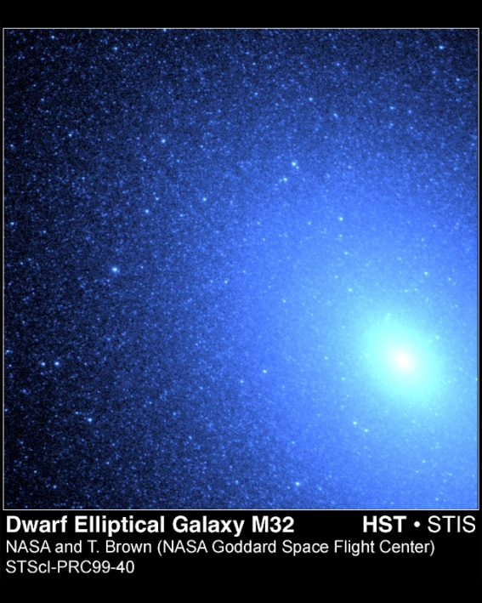
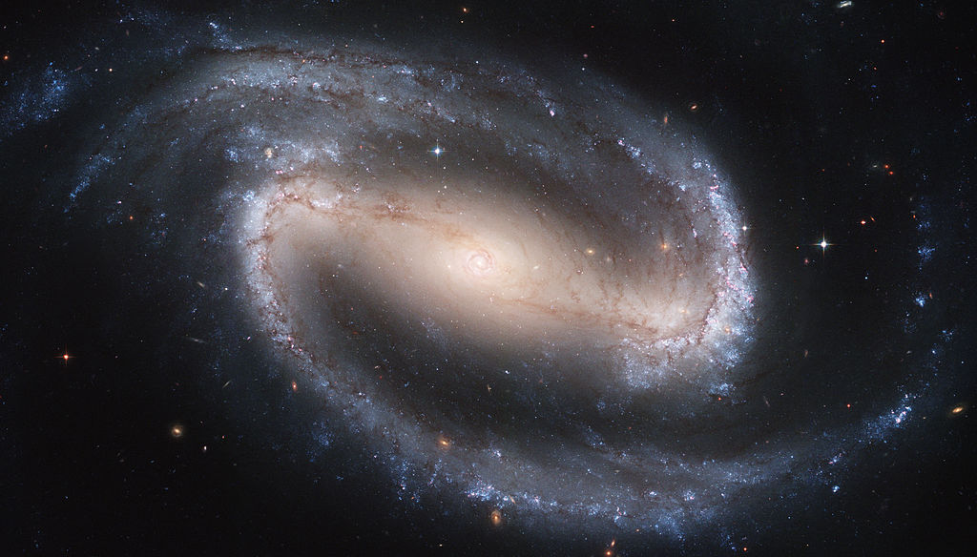
Галактики поділяють на:
сфероподібні еліптичні (контури яких мають більш-менш еліпсоподібну форму);
дискові спіральні (наявність спіральної структури у диску);
Галактики з перемичкою (баром);
карликові;
неправильні

Slide 6
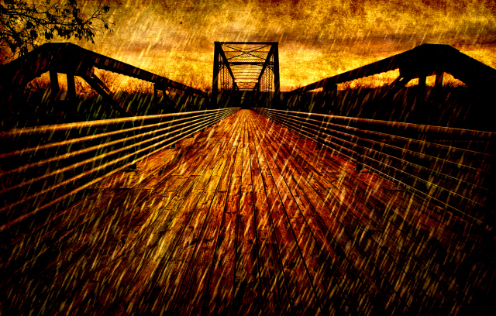
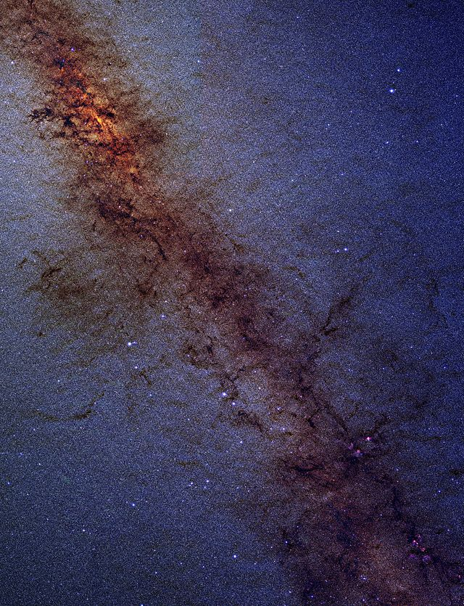
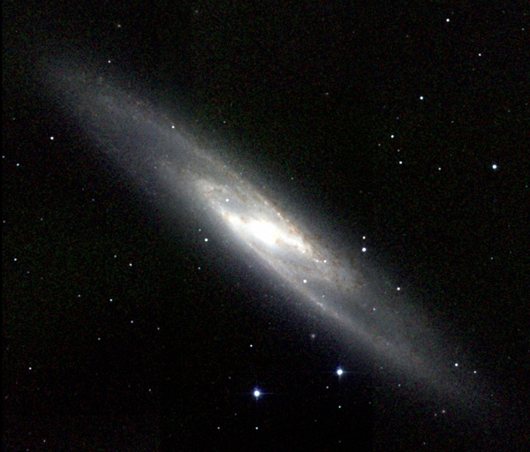
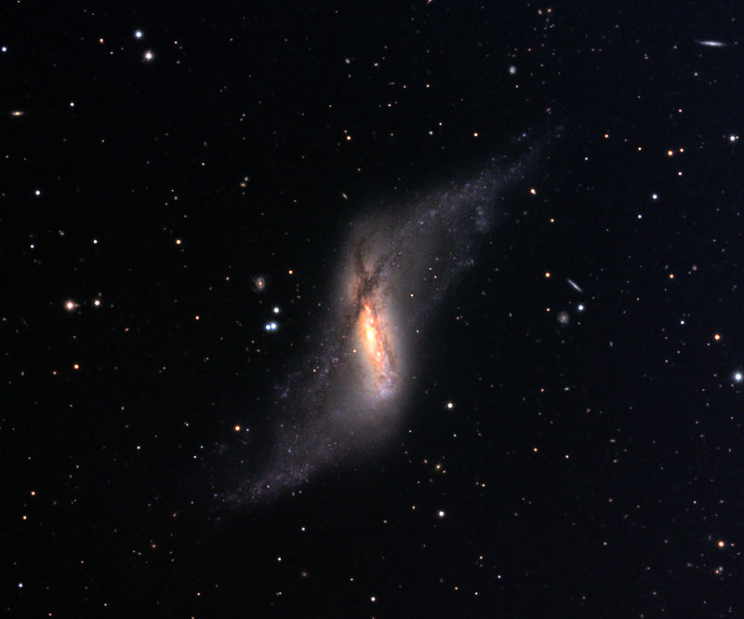
Будова галактики
Ядро — вкрай мала область в центрі галактики, де процеси не можна пояснити властивостями сконцентрованих в них зірок.
Диск — відносно тонкий шар, в якому сконцентровано більшість об'єктів галактики.
Полярне кільце — рідкісний компонент. У класичному випадку галактика з полярним кільцем має два диски, що обертаються в перпендикулярних площинах. Центри цих дисків збігаються. Причина виникнення полярних кілець не є повністю обґрунтована.

Slide 7
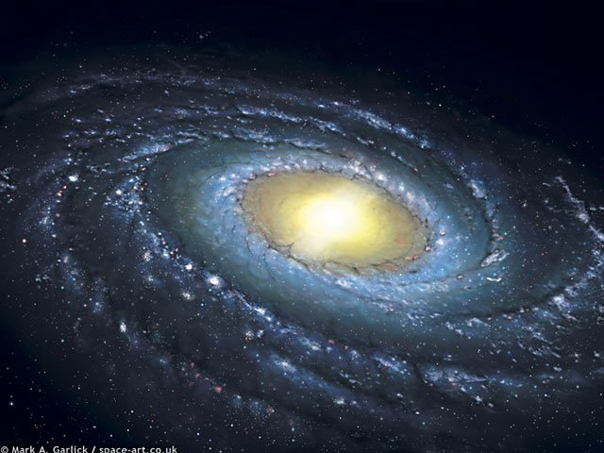
Чума́цький Шлях
Чумацький Шлях — власна назва галактики, у якій розташована наша Сонячна система, а також усі зорі, які ми бачимо неозброєним оком.

Slide 8
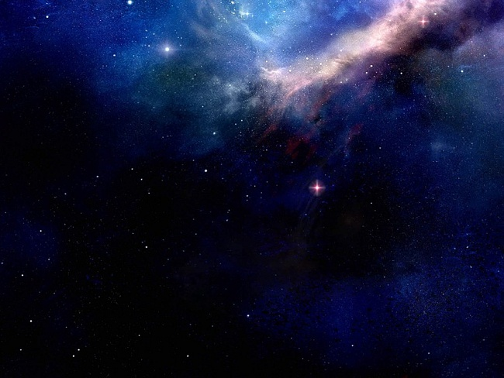
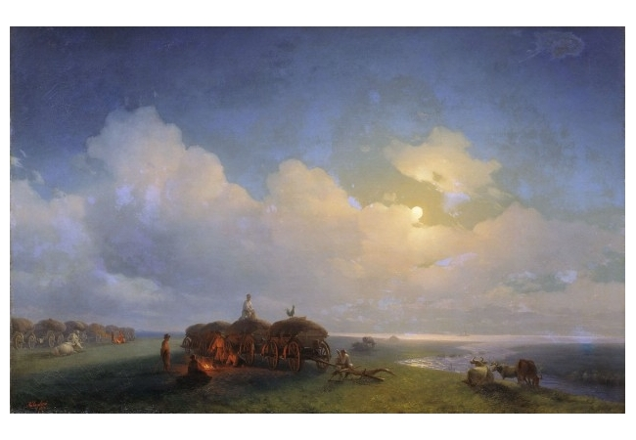
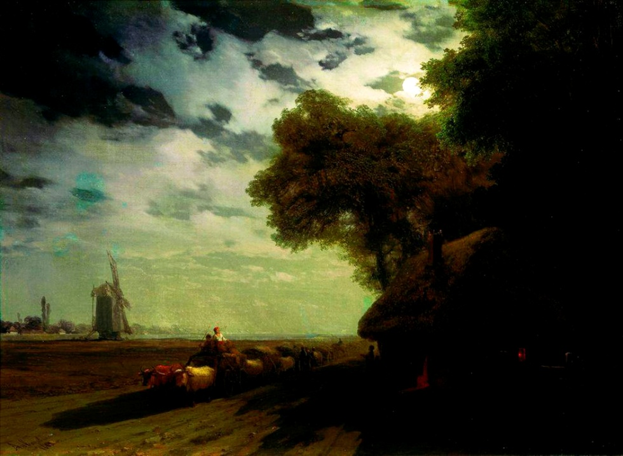
Українці здавна мали багато назв нашої галактики. Чумацький шлях — найпоширеніша з них. Згідно з легендою чумаки їздили до Криму по сіль, орієнтуючись вночі на світлу смугу на небі. Також вживаються назви Молочний шлях і Галактика (з великої літери). Остання назва походить від грец. γαλακτικός- молочний.

Slide 9
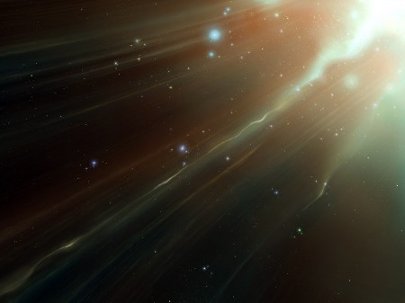
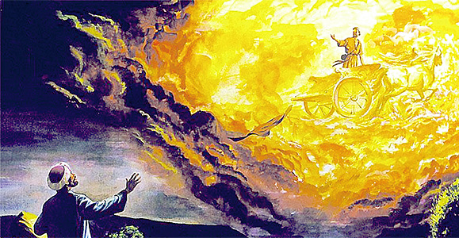
Божа дорога — давня українська назва Чумацького Шляху. Цією дорогою нібито у золотій колісниці їздить пророк Ілля (християнський наступник праукраїнського й праслов'янського Перуна) і гримить, метаючи золоті стріли блискавиць у демонів Арідника, Тринрода, Триюду, Чортів, Бісів, Чугайстрів та інших.

Slide 10

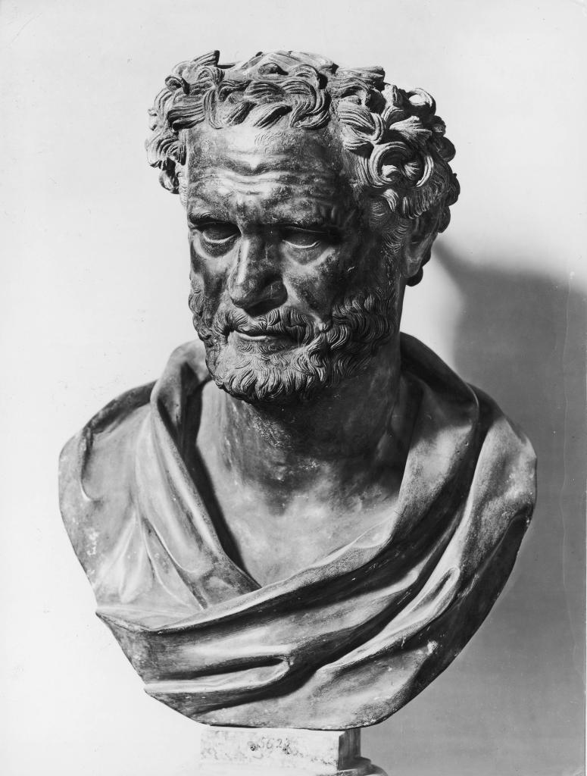
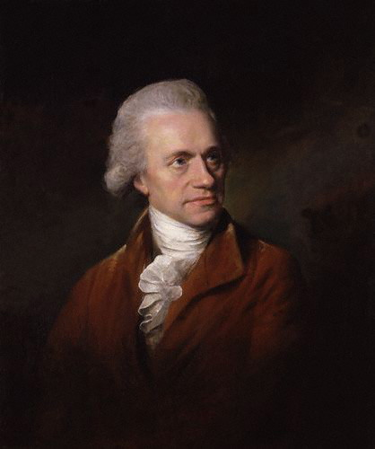
Першим вченим, який припустив, що Чумацький Шлях складається із віддалених зірок, був Демокрит.
У XVIII столітті Вільям Гершель зробив спробу визначити розміри Галактики, ґрунтуючись на результатах своїх підрахунків. Він довів, що наша зоряна система має скінчені розміри й утворює своєрідний товстий диск.

Slide 11
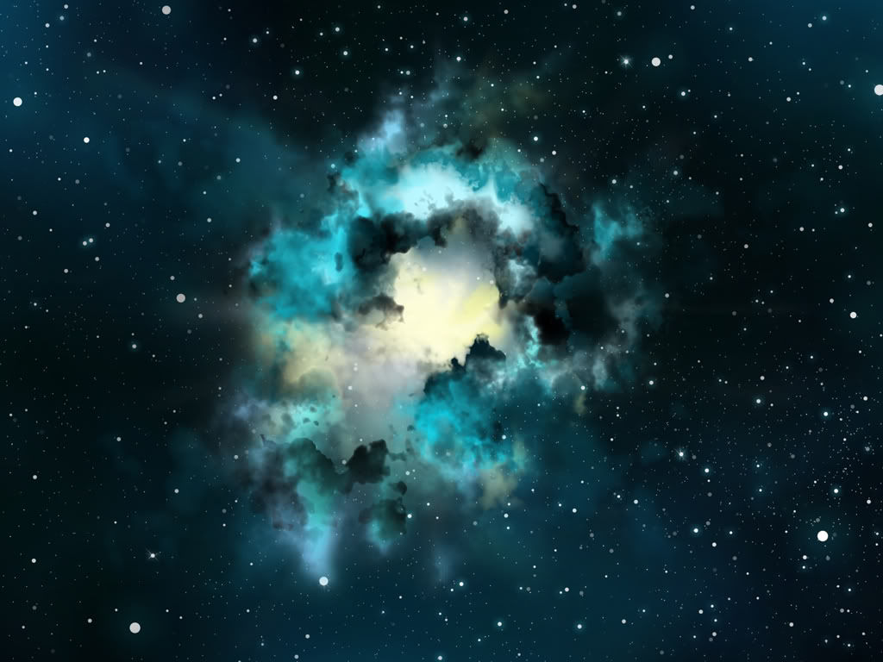
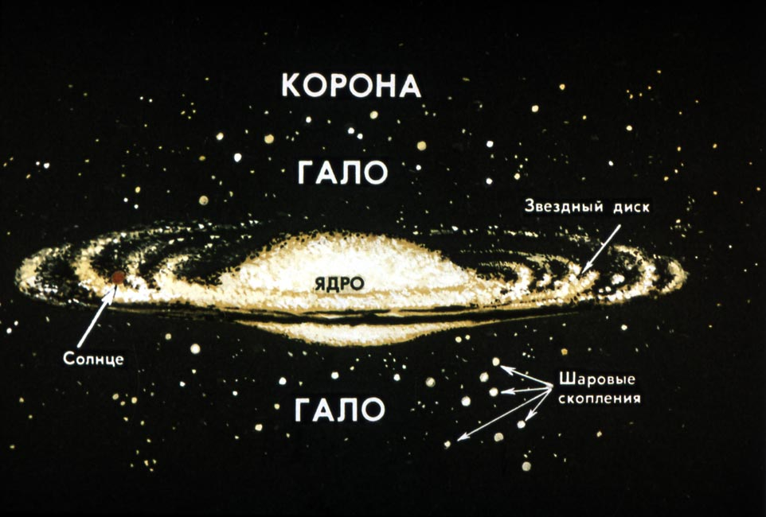
Окрім зірок до складу диска Галактики входять також численні газопилові хмари, які послаблюють світло віддалених зір. Перші дослідники Галактики не знали про цю поглинаючу речовину і вважали, що бачать усі її зорі.
Реальні розміри Галактики було встановлено лише в XX ст. Виявилось, що вона є пласкішим утворенням, ніж припускалося раніше. Зовні Галактика нагадує зерно чечевиці з потовщенням посередині.

Slide 12
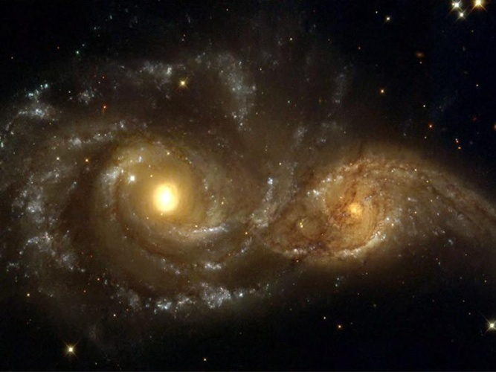
Вік найдавніших зірок у галактиці оцінюється у 13,6 мільярдів років, що приблизно дорівнює віку Всесвіту. За сучасними уявленнями, Чумацький Шлях утворився внаслідок зіткнення і злиття невеликих галактик. Свідченнями цього є перші зорі з дуже низькою металічністю, що утворилися на найранішому етапі існування Всесвіту.
Такі зірки вчені знаходять у галактичному гало — «околиці» Чумацького шляху, що тягнеться за межі його видимої частини.

Slide 13
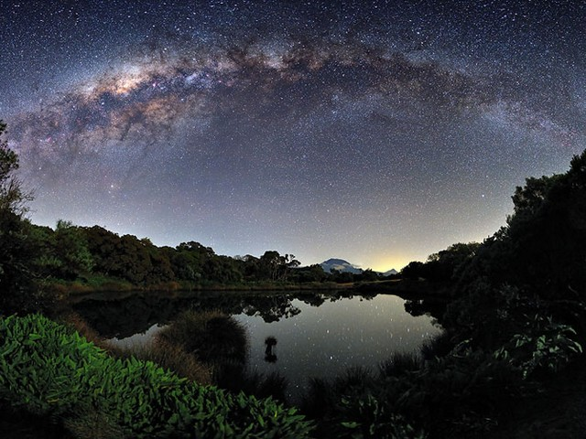
У Чумацького Шляху налічується від 200 до 400 мільярдів зір.
Тільки 0,0001% всіх зірок Галактики перелічено і занесено до каталогів.

Slide 14
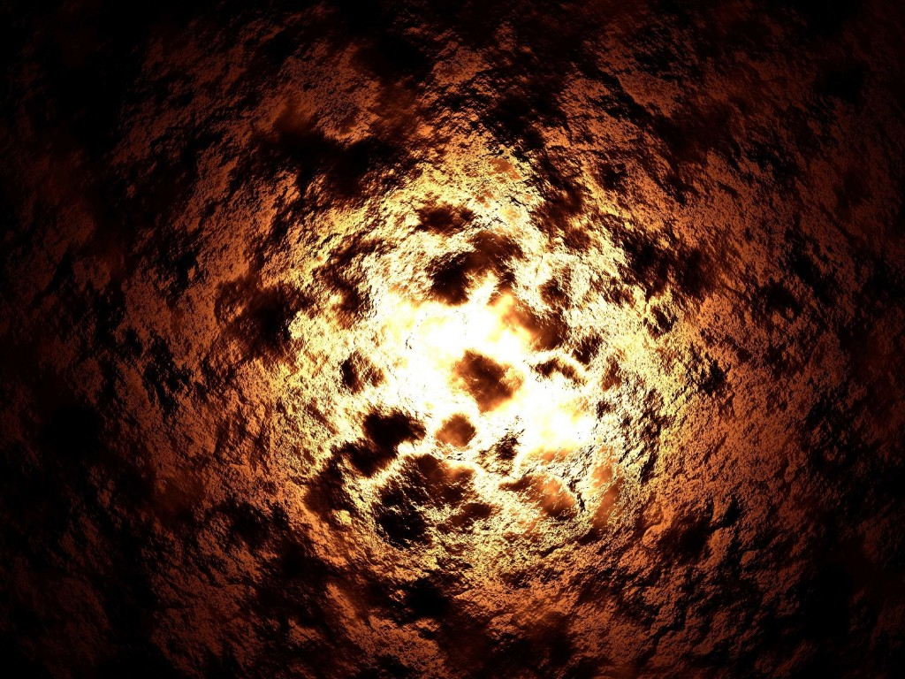
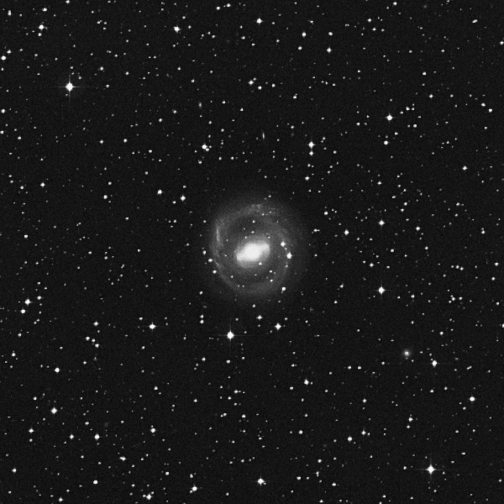
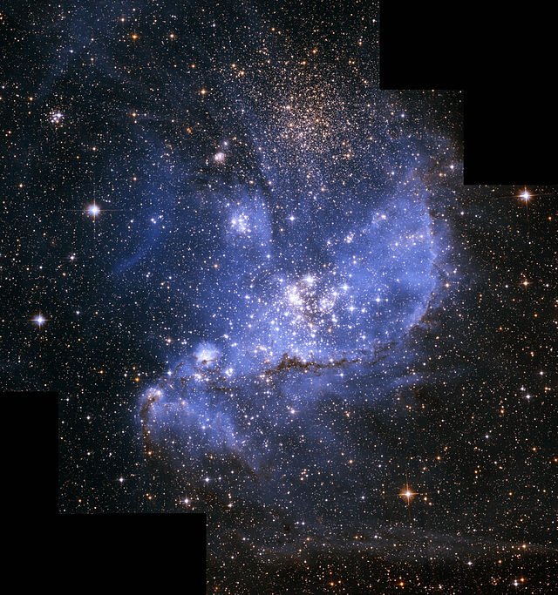
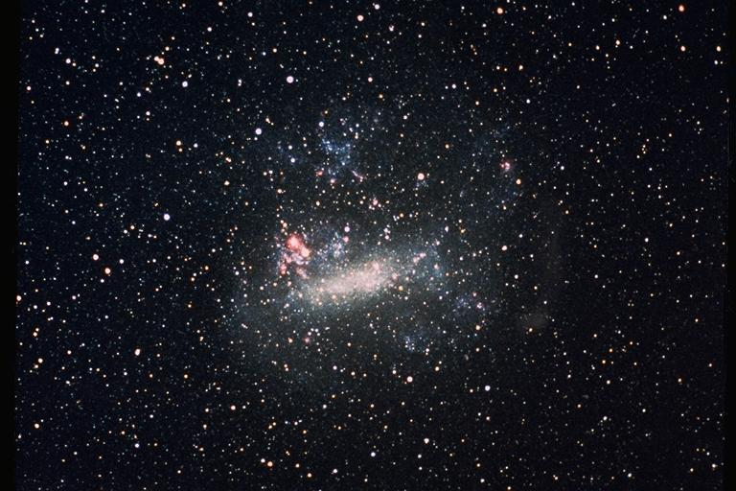
Супутники нашої Галактики
Велика Магелланова Хмара
Мала Магелланова Хмара
Карликова галактика Великий Пес

Slide 15
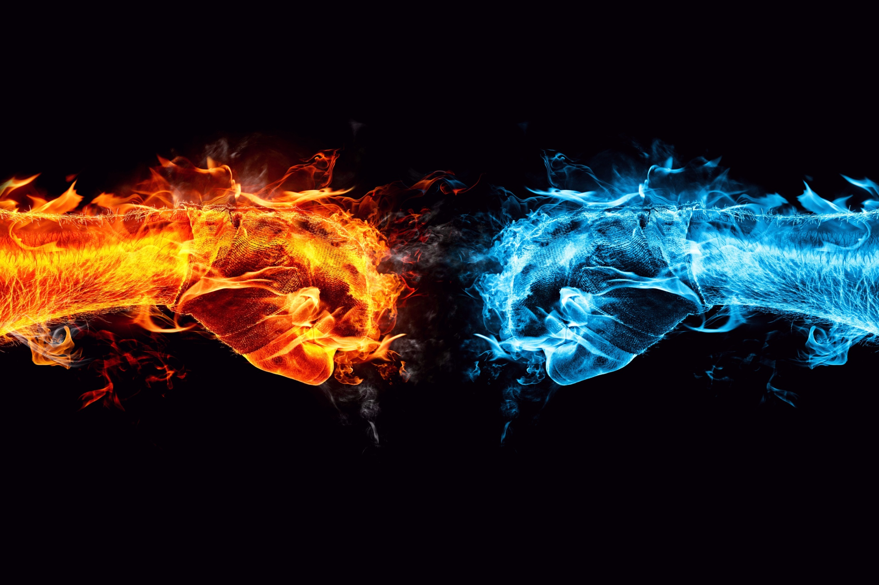
За допомогою комп'ютерного моделювання фахівці з Гарвардського-Смітсонського Центру Астрофізики зробили висновок, що наша галактика та галактика Андромеди, які наближаються одна до одної зі швидкістю біля 500 тисяч км/год, врешті-решт об'єднаються.
Це станеться приблизно через 2 мільярди років

